Slide 1
Tipe Data, Variabel, & Konstanta
Pemrograman Terstruktur

Slide 2
Tujuan Pembelajaran
Mengetahui keyword (reserved word) di C
Memahami tipe-tipe data di C & penggunaannya
Mampu mendeklarasikan variabel dan konstanta

Slide 3
Keyword (Kata Kunci)
Keyword adalah kata-kata yang hanya bisa digunakan oleh C dan tidak bisa digunakan oleh programmer.
Dengan editor khusus, keyword diberikan warna tertentu.

Slide 4
Standar Keyword
auto | break | case | char | const | continue | default | do
double | else | enum | extern | float | for | goto | if
int | long | register | return | short | signed | sizeof | static
struct | switch | typedef | union | unsigned | void | volatile | while

Slide 5
Identifier (Pengenal)
Identifier/pengenal digunakan untuk memberi nama variabel, fungsi, label, union, struktur, dan enumerasi.
Terdapat aturan-aturan pemberian nama identifier.

Slide 6
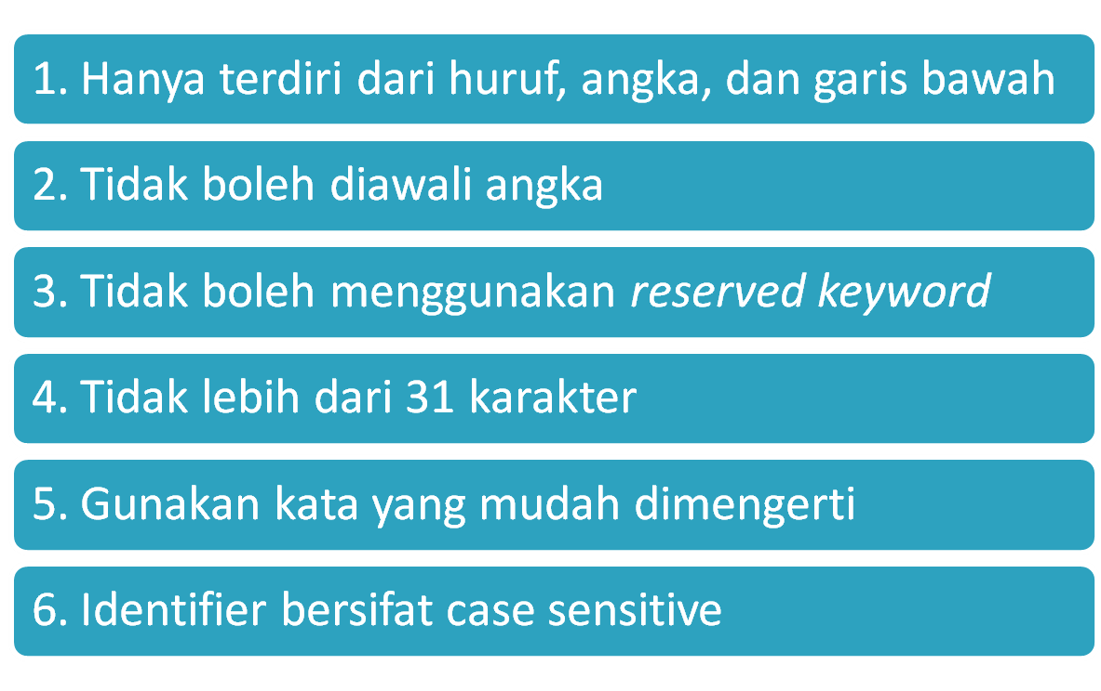
Aturan untuk Identifier

Slide 7
Contoh Identifier
Benar | Salah
nama | 1nama
total_biaya | total-biaya
nomorSatu | nomor satu
a | 1
harga_satuan_produksi | harga&satuan&produksi
PHI | ^phi

Slide 8
Tipe Data
Tipe data adalah himpunan nilai dan operasi yang bisa dilakukan pada nilai-nilai tersebut.
Digunakan untuk mendeklarasikan variabel sebelum variabel tsb digunakan.
Menentukan bagaimana sebuah data disimpan di komputer

Slide 9
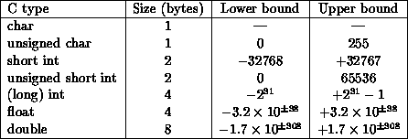
Macam Tipe Data C

Slide 10
Deklarasi Variabel
Variabel adalah suatu nama yang dihubungkan dengan sebuah data di memori yang nilainya bisa diubah.
Setiap variabel di C harus dideklarasikan.

Slide 11
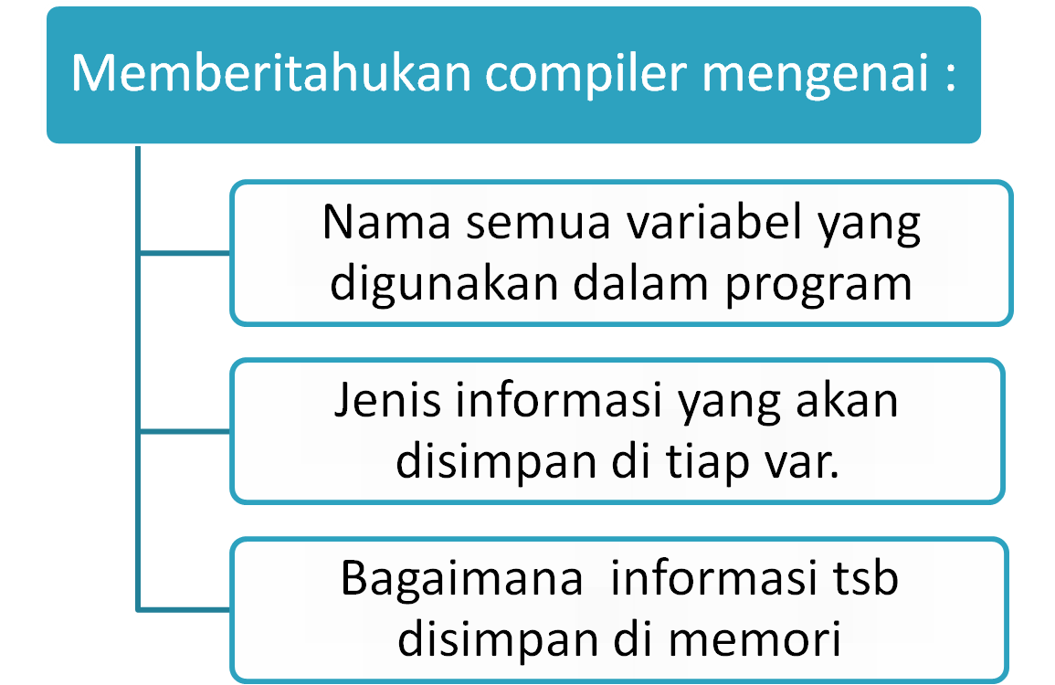
Tujuan Deklarasi Variabel

Slide 12
Contoh Deklarasi Variabel
double ipk;
int jumlah_mhs, sks;
char tanda;
int usia, jawab = 1; //inisialisasi

Slide 13
Lingkup Variabel
Menyangkut sejauh mana variabel dapat diakses
Dalam satu lingkup, hanya boleh 1 nama.
Ada 2 jenis :
  Global
  Lokal

Slide 14
Lingkup Variabel -- lanjutan
Global
  Letaknya di luar semua fungsi
  Dapat digunakan pada blok fungsi berikutnya
Lokal
  Mewarisi semua variabel global
  Dapat mendeklarasikan variabel lokal yang sama dg var global tetap sifatnya bukan menggantikan

Slide 15
Inisialisasi Variabel
Deklarasi variabel akan menghasilkan nilai awal yang tidak dapat ditentukan.
Untuk menentukan nilai awal variabel anda dapat melakukan inisialisasi.
Contoh :
  int nilai_awal = 0;
  char huruf = ‘A’

Slide 16
Literal
Literal adalah ekspresi bernilai tetap.
Macam-macam literal :
  Literal Integer
  Literal Karakter
  Literal Pecahan

Slide 17
Literal Integer
Konstanta numerik : 1776, -273
Dalam bentuk desimal, oktal, dan heksadesimal, contoh :
  75 (desimal);
  0113 (oktal);
  0x4B (heksadesimal)

Slide 18
Literal Karakter
Dituliskan di antara tanda petik tunggal (‘), contoh : ‘a’, ‘$’
Karakter backslash diikuti angka 0..7, contoh : ‘\007’
Karakter backslash diikuti karakter ‘x’ dan 1 / 2 karakter heksadesimal (0..9 dan A..F), contoh : ‘\xA0’
Karakter backslash diikuti karakter khusus.

Slide 19
Karakter Khusus
\a alert (bell) character
\b backspace
\f formfeed
\n newline
\r carriage return
\t horizontal tab
\v vertical tab
\\ backslash
\? question mark
\' single quote
\" double quote

Slide 20
Literal Pecahan
Ada 2 bentuk :
  Kumpulan angka 0..9 yang mengandung satu pemisah, contoh : 3.14, 0.25, .1
  Kumpulan angka 0..9 yang dapat mengandung satu pemisah dan diikuti oleh tanda e atau E dan sebuah eksponen, contoh : 1.0e5, 314E-3, 2.59e+7

Slide 21
Latihan
1. Deklarasikan variabel-variabel berikut :
Nama | Tipe | Nilai Awal
jumlah | int | 0
jawaban | char | B
suhu_awal | double | 25.0
radius | float | 0.0
harga | double | 10000.00
nilai_hexa | int | 0x1A
nilai_oktal | int | 022

Slide 22
2. Buatlah konstanta berikut :
Nama | Nilai
PHI | 3.14
MAXSIZE | 255
ROOTDIR | C
MIN_KELVIN | 80.0
R | 8.314472

